Slide 1

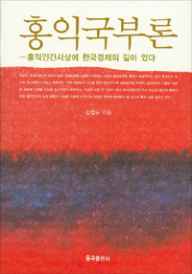
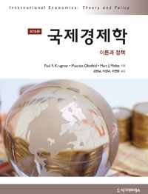
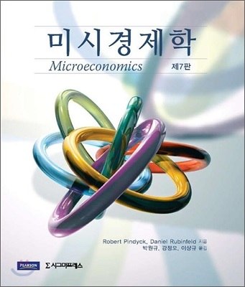
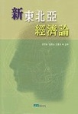
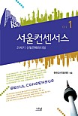
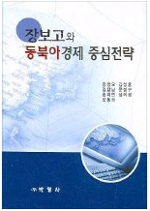
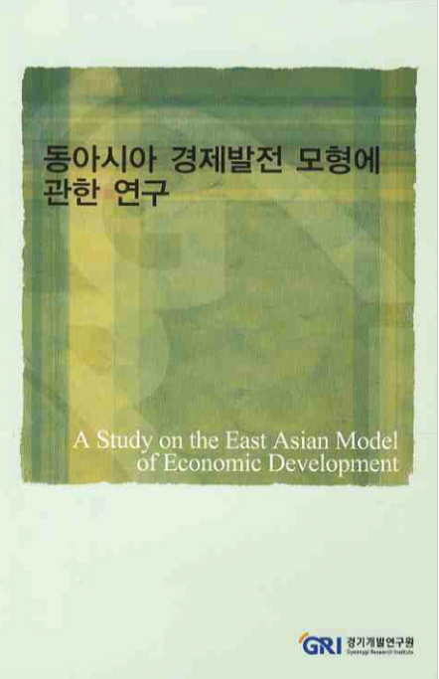
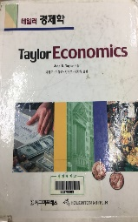
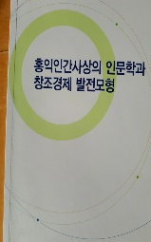
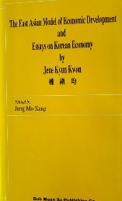
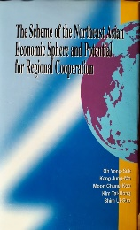

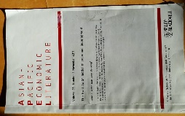
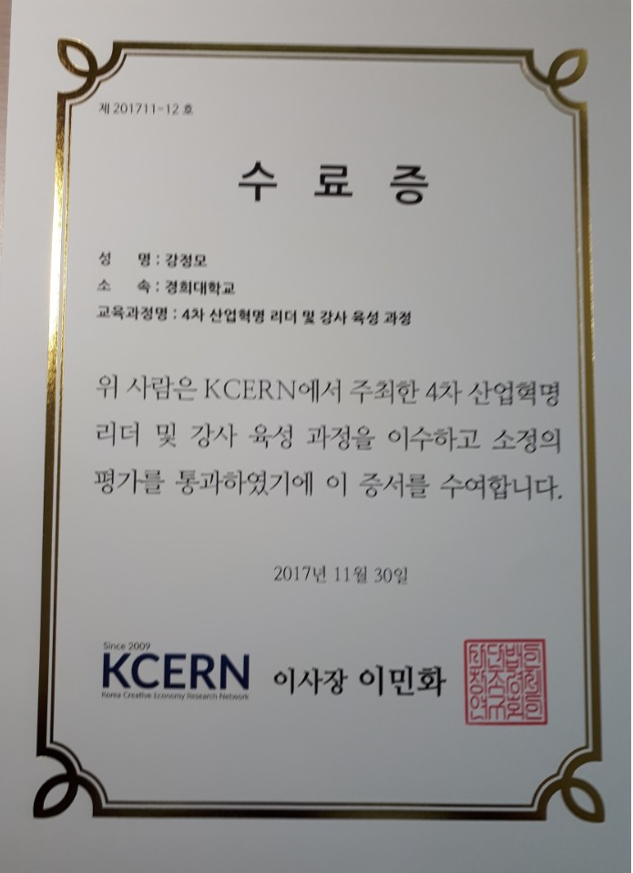
홍익국부론: 홍익인간사상에 한국경제의 살 길이 있다
경희대학교 경영대학 명예교수
대한상사중재원 중재인 (2000∼현재)
KDI 경제정책자문위원 (2017 ∼현재)
1973-1979 한국개발연구원 주임연구원
1984-2011 경희대학교 경영대학 교수
(교무처장, 학장, 경영대학원장 역임)
1998 한국동북아경제학회 회장
2003 한국비교경제학회 회장
2000 통일경제연구협회 회장
2006 국민경제자문위원회 전문위원
2008 Marquis Who's Who in the world 2008에 등재
2011 대통령 표창장 (교육 헌신 및 국민교육발전)
저서〮:보고서: 홍익국부론 등 20권
논문: The East Asian Model of Economic Development 외 72편
번역서: 테일러 경제학, 미시경제학, 국제경제학
간단한 소개

